Slide 1


Trường Đại học Khoa học Tự Nhiên
Khoa Công nghệ thông tin
SEMINER MÔN HỌC ỨNG DỤNG PHÂN TÁN
LẬP TRÌNH ỨNG DỤNG DI ĐỘNG
-1412270: Lưu Trần Anh Kiệt
-1412140: Nguyễn Thị Thu Hà
2016-2017

Slide 2

Ứng dụng phân tán
React Native
NỘI DUNG TRÌNH BÀY
GiớI thiệu về React Native
Hoạt động của React Native
Xây dựng các chức năng

Slide 3

Ứng dụng phân tán
React Native
GIỚI THIỆU VỀ REACT NATIVE
React-native là framewokd giúp lập trình viên viết ứng dụng trên nền tảng android và Ios.
Tích hợp tính năng Live Reaload

Slide 4


Ứng dụng phân tán
React Native
Cách hoạt động của React native
Gồm có:
Phần hiển thị biên dịch từ java
Phần xử lí được thực hiện trực tiếp bằng Java-Script

Slide 5

Ứng dụng phân tán
React Native
ƯU VÀ KHUYẾT ĐIỂM
Ưu điểm:
Mang lại cảm giác trải nghiệm Native
Có thể tiếp cận nhiều hơn không chỉ Java-script mà còn trên Web

Slide 6

Ứng dụng phân tán
React Native
ƯU VÀ KHUYẾT ĐIỂM
Khuyết điểm:
Còn thiếu nhiều Component
Chỉ hỗ trợ cho Android và IOS
Không xậy dựng được các ứng dụng phức tạp

Slide 7
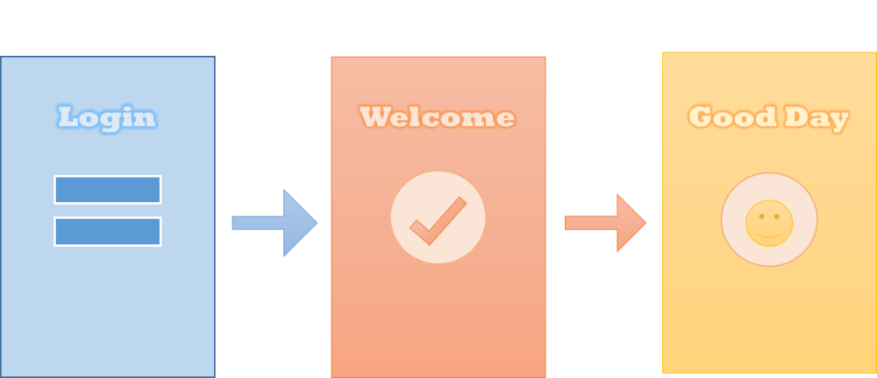
Ứng dụng phân tán
React Native
CÁCH XÂY DỰNG CHỨC NĂNG CƠ BẢN
Gồm có:
Bước 1: import các thư viện
Gồm các thư viện react, component, các label, các class gọi các combonent phụ.
Bước 2: Viết code cho các Component

Slide 8
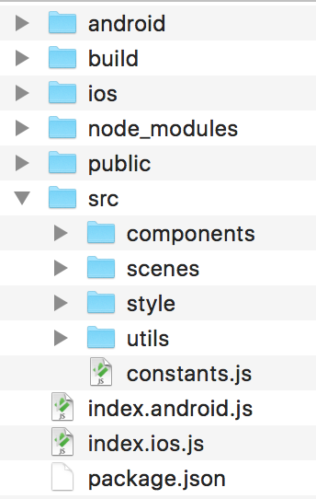
Ứng dụng phân tán
React Native
CÁCH XÂY DỰNG CHỨC NĂNG CƠ BẢN
Phần Component của Project:
Gồm các thư mục chứa các Screen, các file .api các kết nối đến Database và các thư mục chứa hình ảnh cùng các style định nghĩa CSS.
Bước 3: Đăng kí Register cho các Component

Slide 9
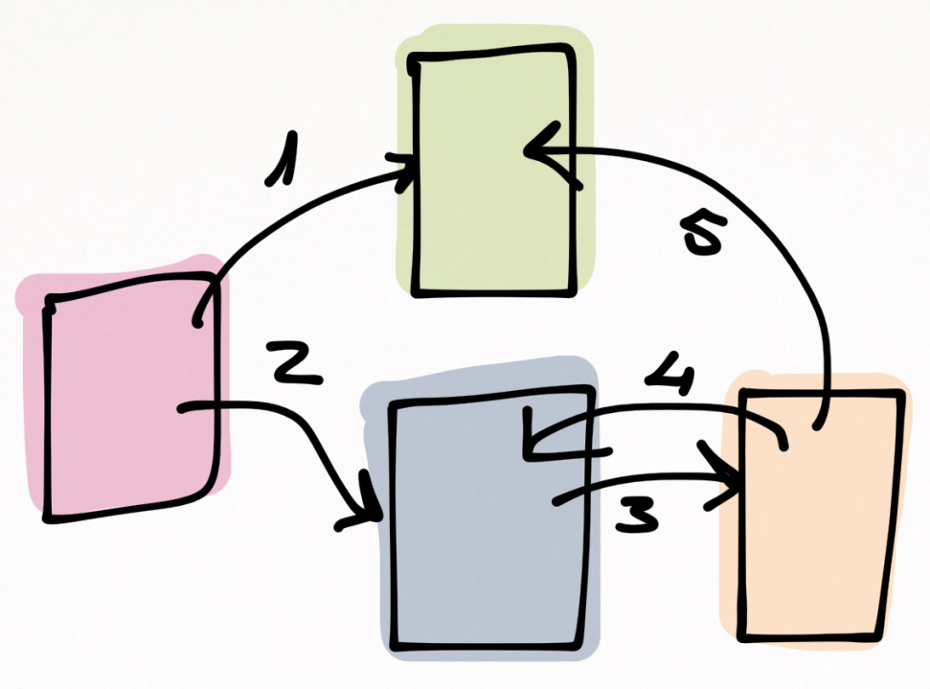
Ứng dụng phân tán
React Native
CÁCH XÂY DỰNG CHỨC NĂNG CƠ BẢN
Tương tác giữa các màn hình:
Thiết kế các màn hình trong Component với các phương thức class khởi tạo
Cách các màn hình gọi nhau:
Sử dụng Nagivator

Slide 10
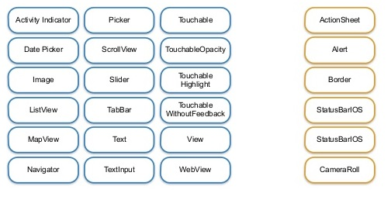
Ứng dụng phân tán
React Native
CÁCH XÂY DỰNG CHỨC NĂNG CƠ BẢN
Thuyết kế các design pattern:
Cách sử dụng ListView
Cách sử dụng TextInput
Cách sử dụng Button
Cách sử dụng DatePicker

Slide 11
CÁC CHỨC NĂNG LÀM ĐƯỢC
Xem hình ảnh dưới dạng GridView, ListView.
Tìm nội dung hình ảnh (search) qua nội dung nội dung nhập vào để tìm kiếm, sử dụng Filter.
Xem lịch ngày tháng năm.
Đăng kí tài khoản khách hàng trên firebase.
Lấy thông tin trên firebase về hiển thị danh sách dưới dạng listview.
Chuyển đổi quay lui giữa các màn hình

Slide 12
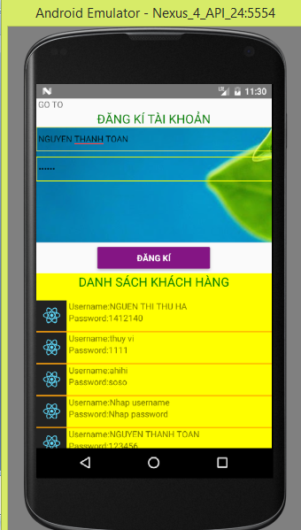
Ứng dụng phân tán
React Native
CÁCH XÂY DỰNG CHỨC NĂNG CƠ BẢN
Sử dụng từ khóa GOTO để đi tới các màn hình khác và BACK để quay lại màn hình. Đăng kí môt tài khoản cho khách hàng

Slide 13
Trường Đại học Khoa học Tự Nhiên
Khoa Công nghệ thông tin
SEMINER MÔN HỌC ỨNG DỤNG PHÂN TÁN
LẬP TRÌNH ỨNG DỤNG DI ĐỘNG
-1412270: Lưu Trần Anh Kiệt
-1412140: Nguyễn Thị Thu Hà
2016-2017

Slide 14
Ứng dụng phân tán
React Native
NỘI DUNG TRÌNH BÀY
GiớI thiệu về React Native
Hoạt động của React Native
Xây dựng các chức năng

Slide 15
Ứng dụng phân tán
React Native
GIỚI THIỆU VỀ REACT NATIVE
React-native là framewokd giúp lập trình viên viết ứng dụng trên nền tảng android và Ios.
Tích hợp tính năng Live Reaload

Slide 16
Ứng dụng phân tán
React Native
Cách hoạt động của React native
Gồm có:
Phần hiển thị biên dịch từ java
Phần xử lí được thực hiện trực tiếp bằng Java-Script

Slide 17
Ứng dụng phân tán
React Native
ƯU VÀ KHUYẾT ĐIỂM
Ưu điểm:
Mang lại cảm giác trải nghiệm Native
Có thể tiếp cận nhiều hơn không chỉ Java-script mà còn trên Web

Slide 18
Ứng dụng phân tán
React Native
ƯU VÀ KHUYẾT ĐIỂM
Khuyết điểm:
Còn thiếu nhiều Component
Chỉ hỗ trợ cho Android và IOS
Không xậy dựng được các ứng dụng phức tạp

Slide 19
Ứng dụng phân tán
React Native
CÁCH XÂY DỰNG CHỨC NĂNG CƠ BẢN
Gồm có:
Bước 1: import các thư viện
Gồm các thư viện react, component, các label, các class gọi các combonent phụ.
Bước 2: Viết code cho các Component

Slide 20
Ứng dụng phân tán
React Native
CÁCH XÂY DỰNG CHỨC NĂNG CƠ BẢN
Phần Component của Project:
Gồm các thư mục chứa các Screen, các file .api các kết nối đến Database và các thư mục chứa hình ảnh cùng các style định nghĩa CSS.
Bước 3: Đăng kí Register cho các Component

Slide 21
Ứng dụng phân tán
React Native
CÁCH XÂY DỰNG CHỨC NĂNG CƠ BẢN
Tương tác giữa các màn hình:
Thiết kế các màn hình trong Component với các phương thức class khởi tạo
Cách các màn hình gọi nhau:
Sử dụng Nagivator

Slide 22
Ứng dụng phân tán
React Native
CÁCH XÂY DỰNG CHỨC NĂNG CƠ BẢN
Thuyết kế các design pattern:
Cách sử dụng ListView
Cách sử dụng TextInput
Cách sử dụng Button
Cách sử dụng DatePicker

Slide 23
CÁC CHỨC NĂNG LÀM ĐƯỢC
Xem hình ảnh dưới dạng GridView, ListView.
Tìm nội dung hình ảnh (search) qua nội dung nội dung nhập vào để tìm kiếm, sử dụng Filter.
Xem lịch ngày tháng năm.
Đăng kí tài khoản khách hàng trên firebase.
Lấy thông tin trên firebase về hiển thị danh sách dưới dạng listview.
Chuyển đổi quay lui giữa các màn hình

Slide 24
Ứng dụng phân tán
React Native
CÁCH XÂY DỰNG CHỨC NĂNG CƠ BẢN
Sử dụng từ khóa GOTO để đi tới các màn hình khác và BACK để quay lại màn hình. Đăng kí môt tài khoản cho khách hàng

Slide 25
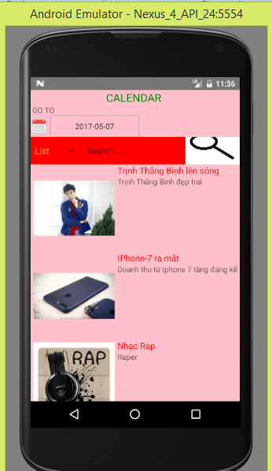
Ứng dụng phân tán
React Native
CÁCH XÂY DỰNG CHỨC NĂNG CƠ BẢN
Hiển thị dưới dạng ListView.

Slide 26
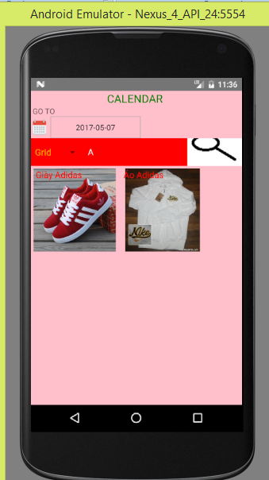
Ứng dụng phân tán
React Native
CÁCH XÂY DỰNG CHỨC NĂNG CƠ BẢN
Tìm Kiếm Bằng Từ Khóa

Slide 27
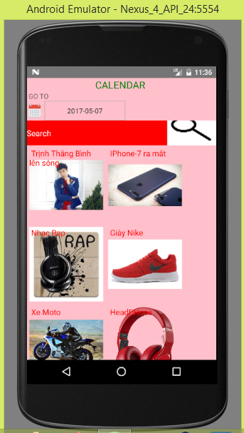
Ứng dụng phân tán
React Native
CÁCH XÂY DỰNG CHỨC NĂNG CƠ BẢN
Hiển Thị dưới dạng GridView

Slide 28
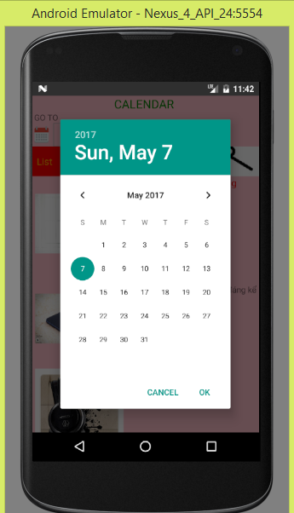
Ứng dụng phân tán
React Native
CÁCH XÂY DỰNG CHỨC NĂNG CƠ BẢN
Xem Lịch

